Slide 1

PHÒNG GD & ĐT QUẬN LONG BIÊN
TRƯỜNG MẦM NON THẠCH CẦU
Lĩnh vực: Khám Phá Khoa Học
Đề tài: Tìm hiểu luật giao thông đường bộ
Lứa tuổi: Mẫu giáo Nhỡ 4-5 tuổi
Giáo viên: Đào Thanh Thủy
Năm học: 2021-2022

Slide 2
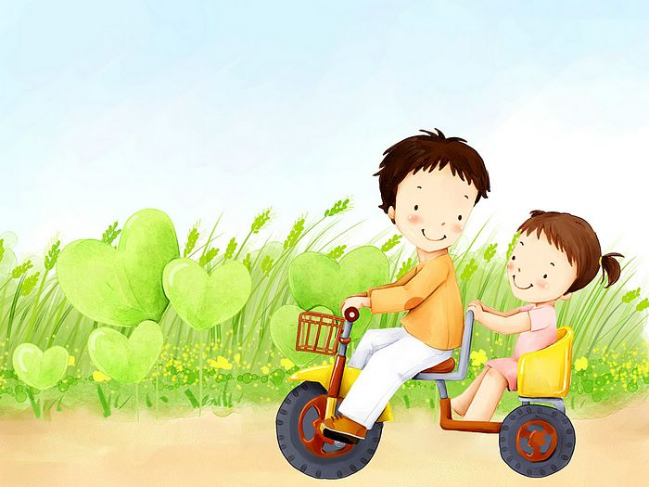
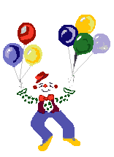
BÉ VỚI LUẬT GIAO THÔNG

Slide 3
I. Mục đích yêu cầu
1. Thái độ
- Trẻ có thái độ nghiêm túc trong giờ học, vâng lời cô giáo
- Giáo dục trẻ ý thức chấp hành và thực hiện đúng luật giao thông.

Slide 4
2. Kỹ năng
- Rèn cho trẻ kỹ năng quan sát, sự ghi nhớ có chủ định cho trẻ.
- Kỷ năng trả lời rõ ràng, mạch lạc.
- Kỹ năng phản ứng nhanh nhẹn, khéo léo khi tham gia trò chơi

Slide 5
3. Kiến thức
- Trẻ biết được một số luật giao thông đường bộ: ngồi trên xe máy phải đội mũ bảo hiểm, không chơi ở giữa lòng đường. Ngồi trên ô tô phải ngay ngắn, không thò đầu, tay ra ngoài, phải thắt dây an toàn. Qua ngã tư đường phố có tín hiệu đèn đỏ dừng lại, đèn xanh mới được đi. Trẻ em qua đường phải có người lớn dắt.
- Trẻ biết thực hiện hành vi đúng khi tham gia giao thông hàng ngày.

Slide 6
II. Chuần bị
1 Đồ dùng của cô:
- Tranh ảnh, video về chấp hành luật lệ giao thông đường bộ: đi xe máy đội mũ bảo hiểm, đi bộ trên vỉa hẻ, đèn đỏ thì dừng lại…
- Nhạc bài hát: em đi qua ngã tư đường phố, em tham gia giao thông, em tập lái ô tô.
- Máy tính, que chỉ, bảng chơi trò chơi..
2 Đồ dùng của trẻ:
- Hồ dán, khăn lau,hình cắt rời để trẻ dán.
- Một số hình ảnh về phương tiện giao thông và người điều khiển phương tiện giao thông.

Slide 7


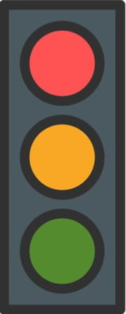

Bé tìm hiểu về Luật An Toàn Giao Thông

Slide 8

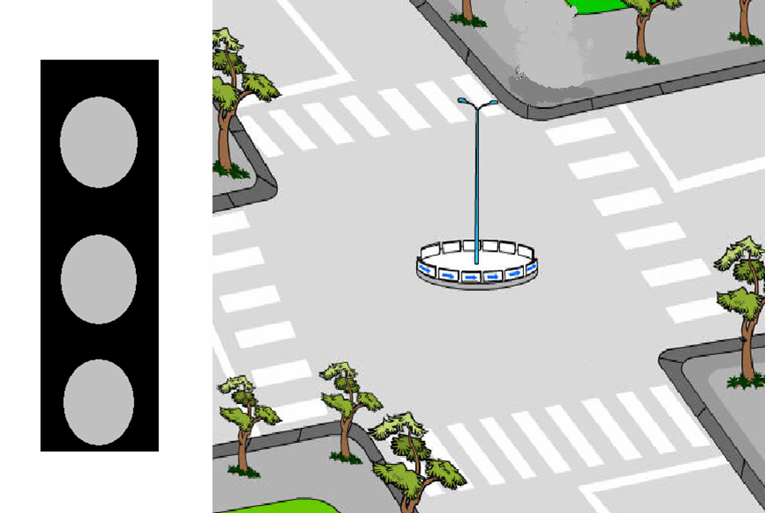
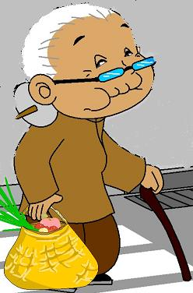

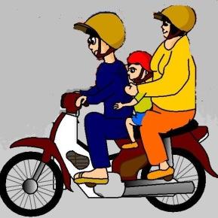

Slide 9
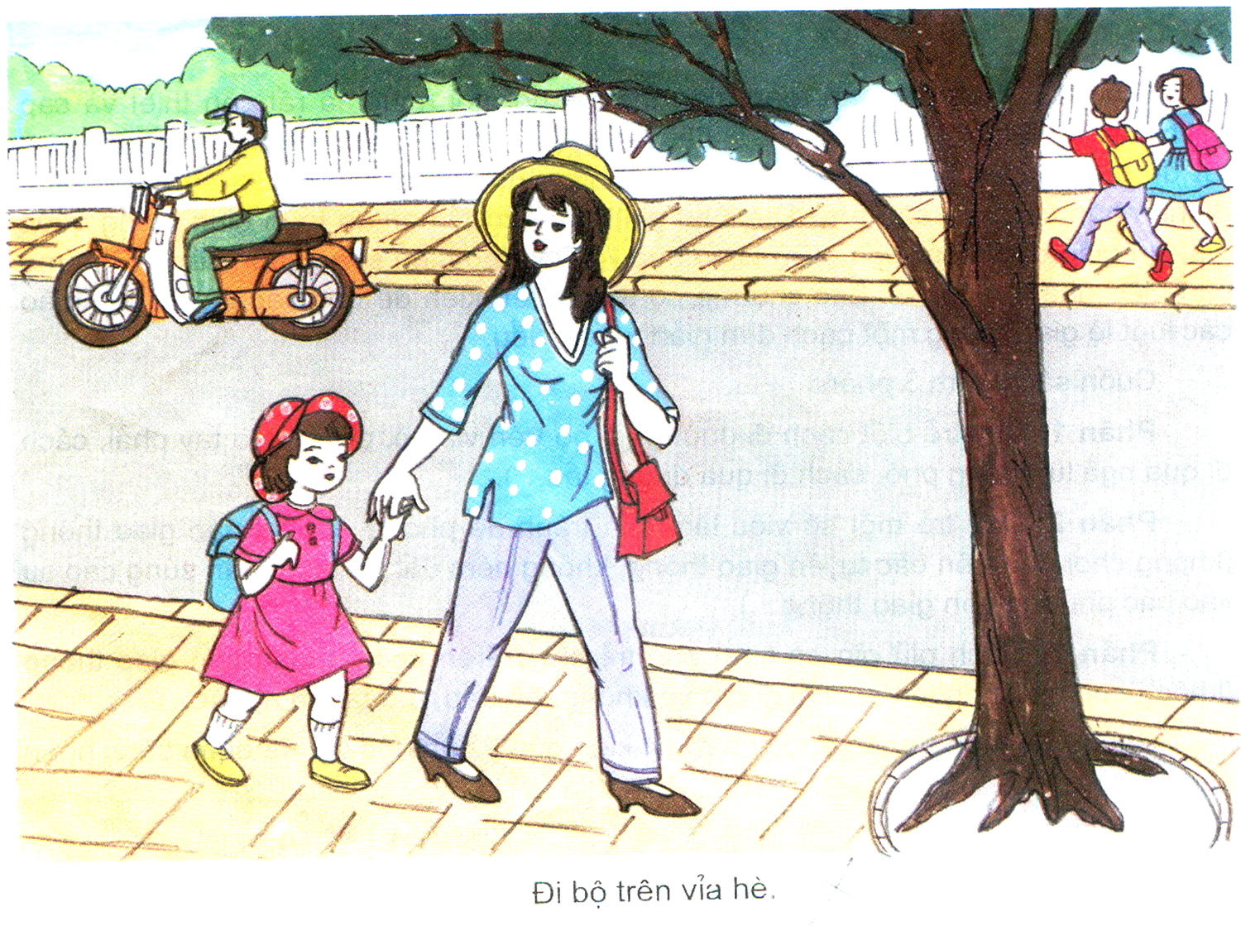
Đi bộ trên vỉa hè

Slide 10
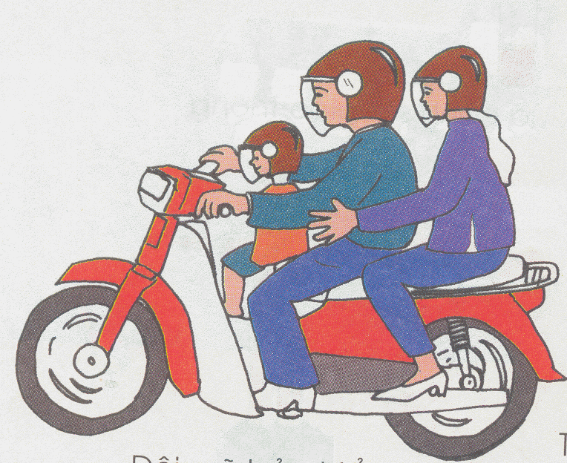
Đội mũ bảo hiểm khi ngồi trên xe máy

Slide 11
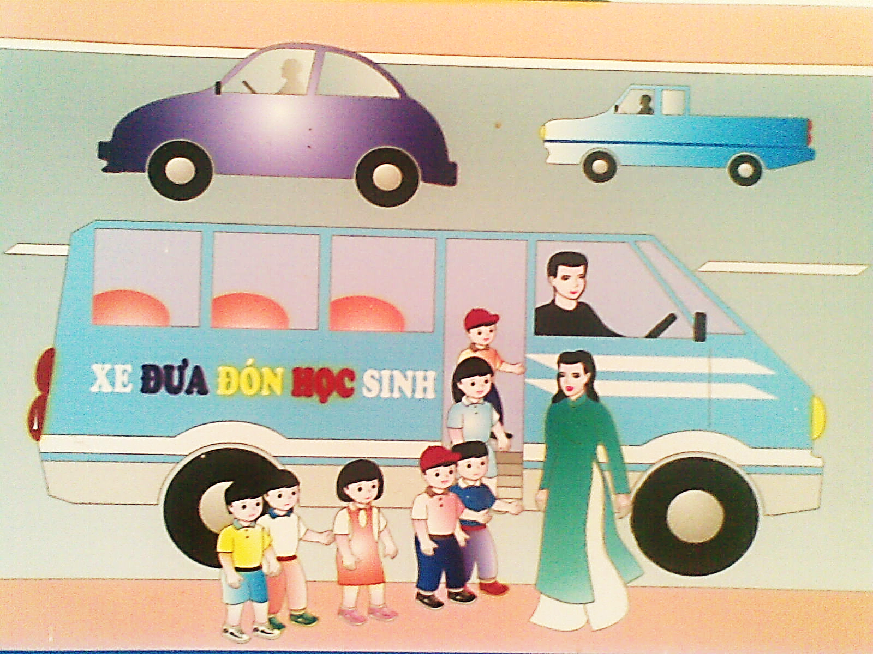
Không chen lấn xô đẩy khi lên xe

Slide 12
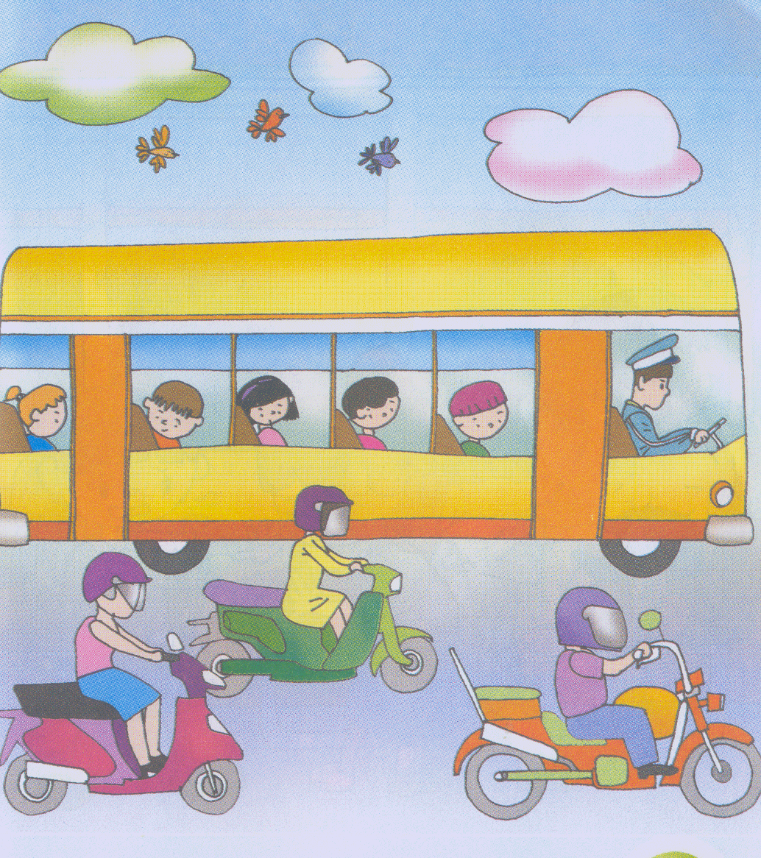
Ngồi trên xe buýt phải ngồi ngay ngắn, không thò đầu ra ngoài

Slide 13


Trò chơi :
“Xem ai thông minh”

Slide 14




An toàn giao thông

Slide 15
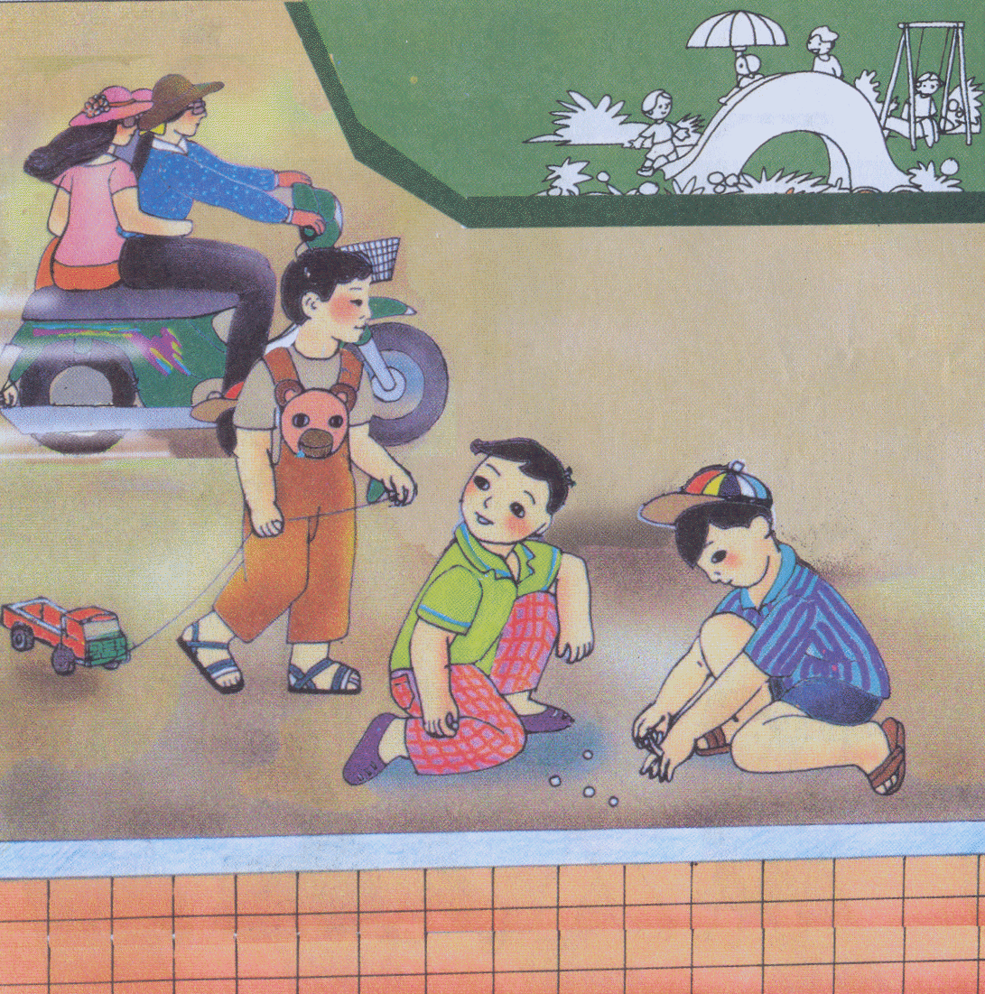
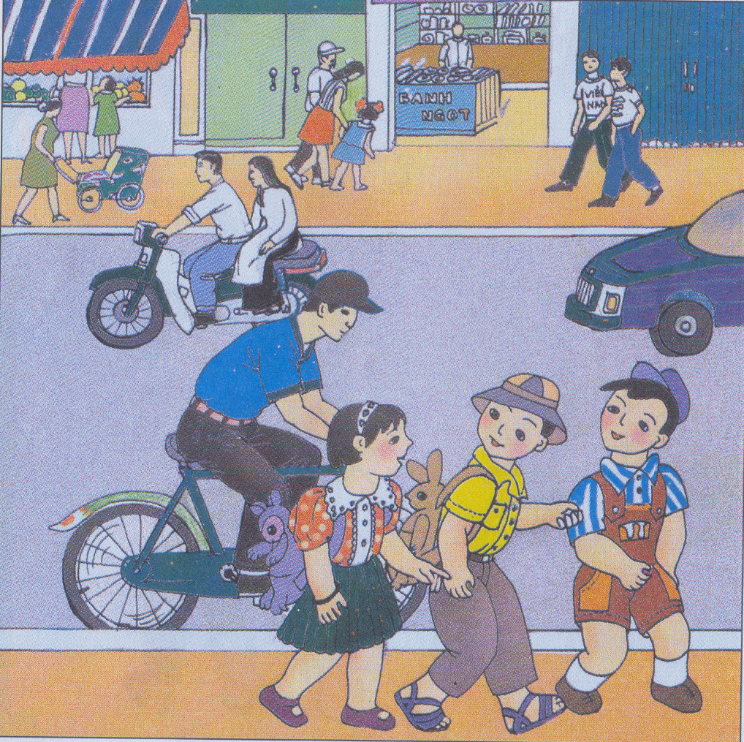

Slide 16
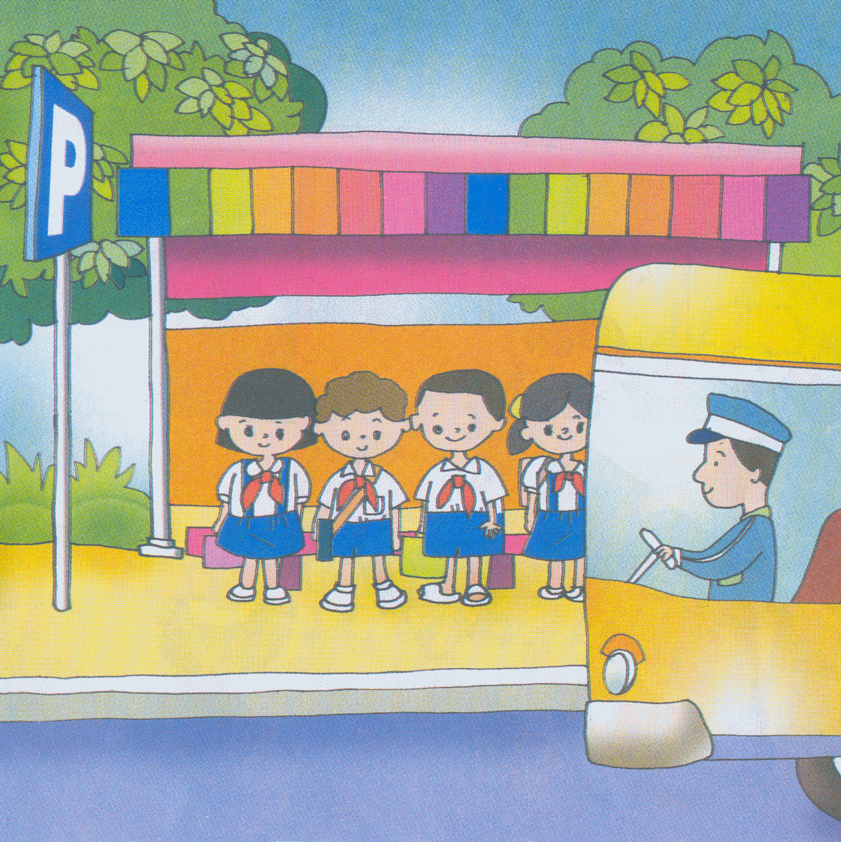
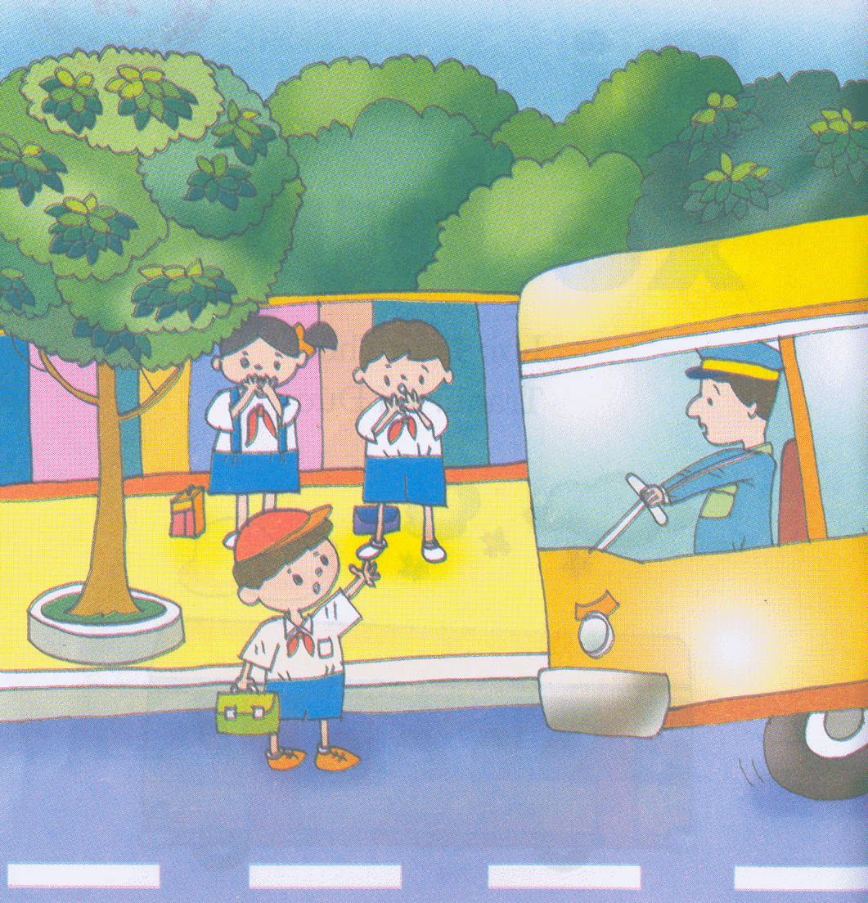

Slide 17
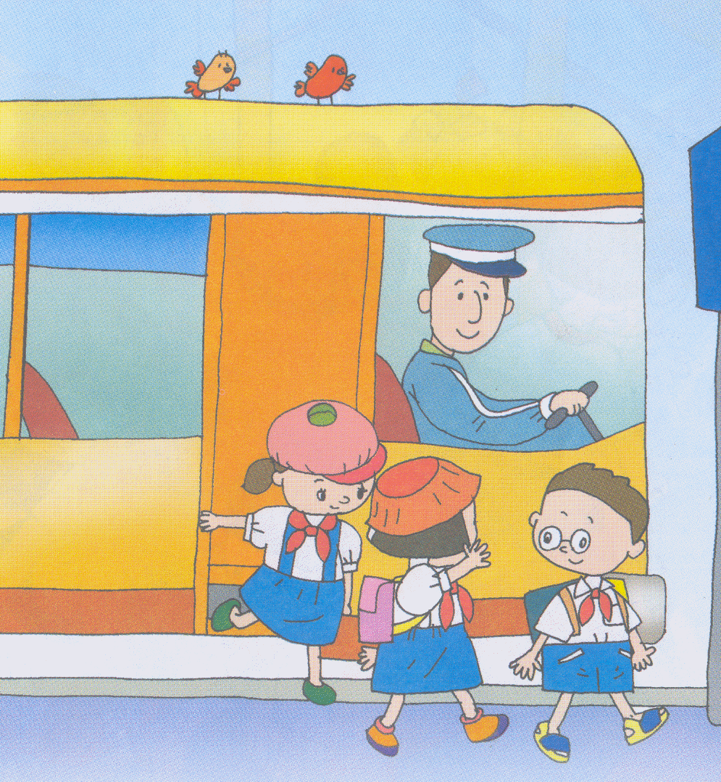
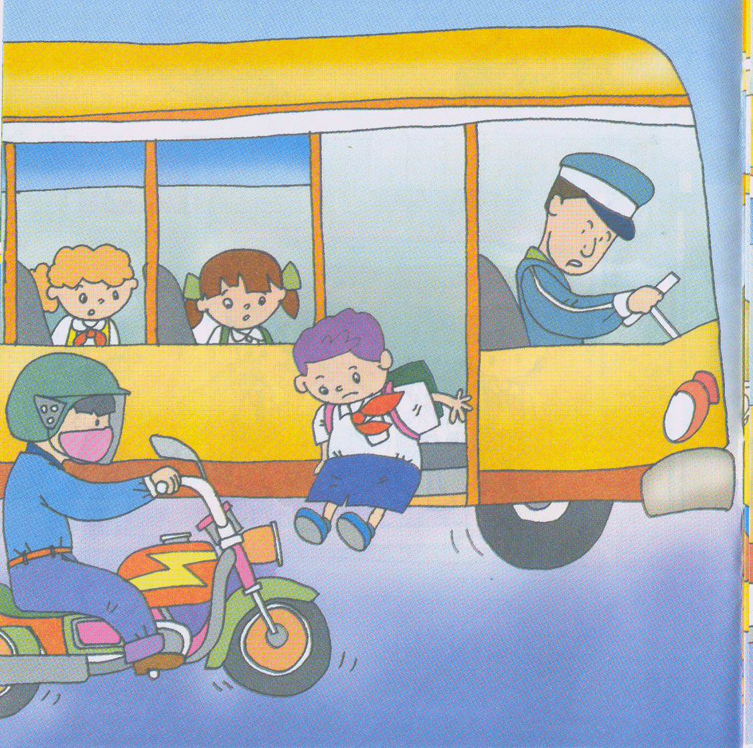

Slide 18
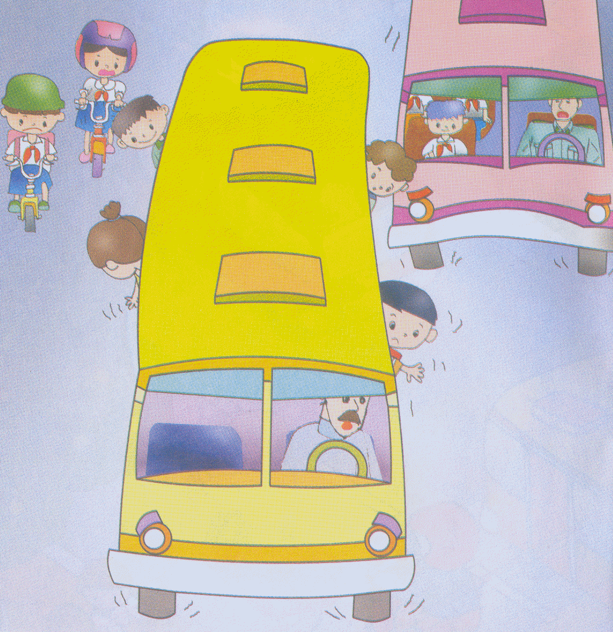

Slide 19
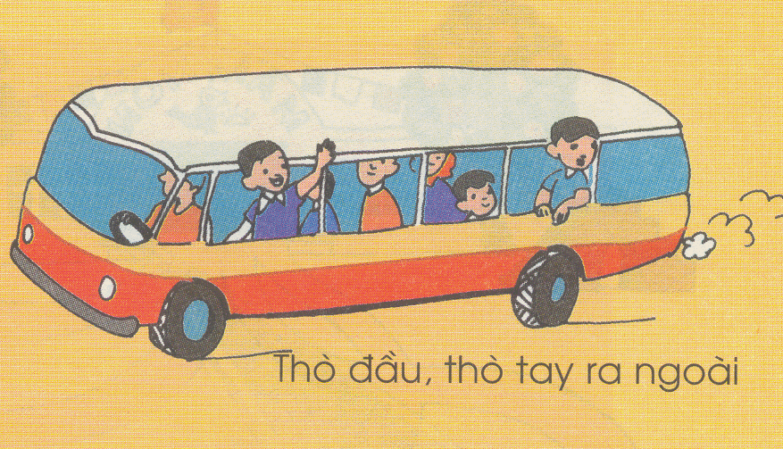
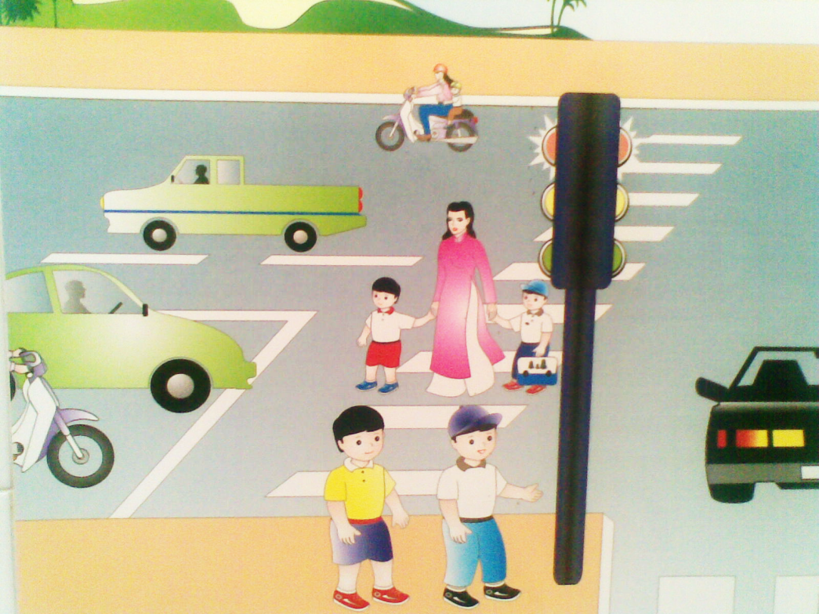

Slide 20
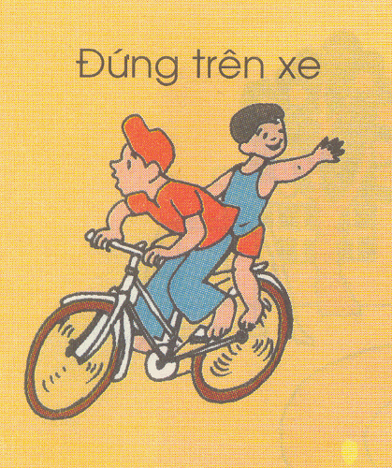

Slide 21

Bài học đến đây là hết rồi!

